Slide 1
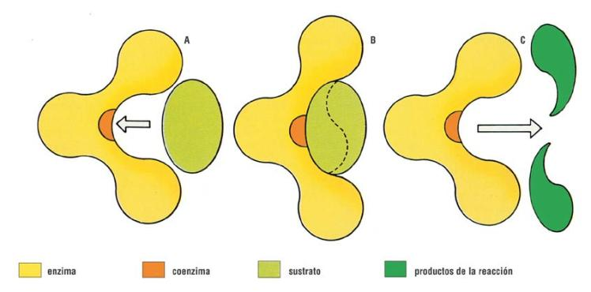
TEMA 6: ENZIMAS. Repaso EBAU
Una vez resueltas y comprendidas las cuestiones numeradas del 1 al 10 y la nº 57 (vitaminas, cayo el curso pasado) , el resto son similares con diferentes enunciados. Importantes todas las gráficas.
El desarrollo del esquema da respuesta a la mayoría de las cuestiones.
Las preguntas más frecuentes se refieren a la Regulación (Con Inhibidores) y dentro de ellas , superfrecuente y repetida la Inhibición reversible o competitiva.
Se incluyen , no obstante aquellas que, intuyo, tienen mayor dificultad (sobre todo a nivel de comprensión de los enunciados.

Slide 2
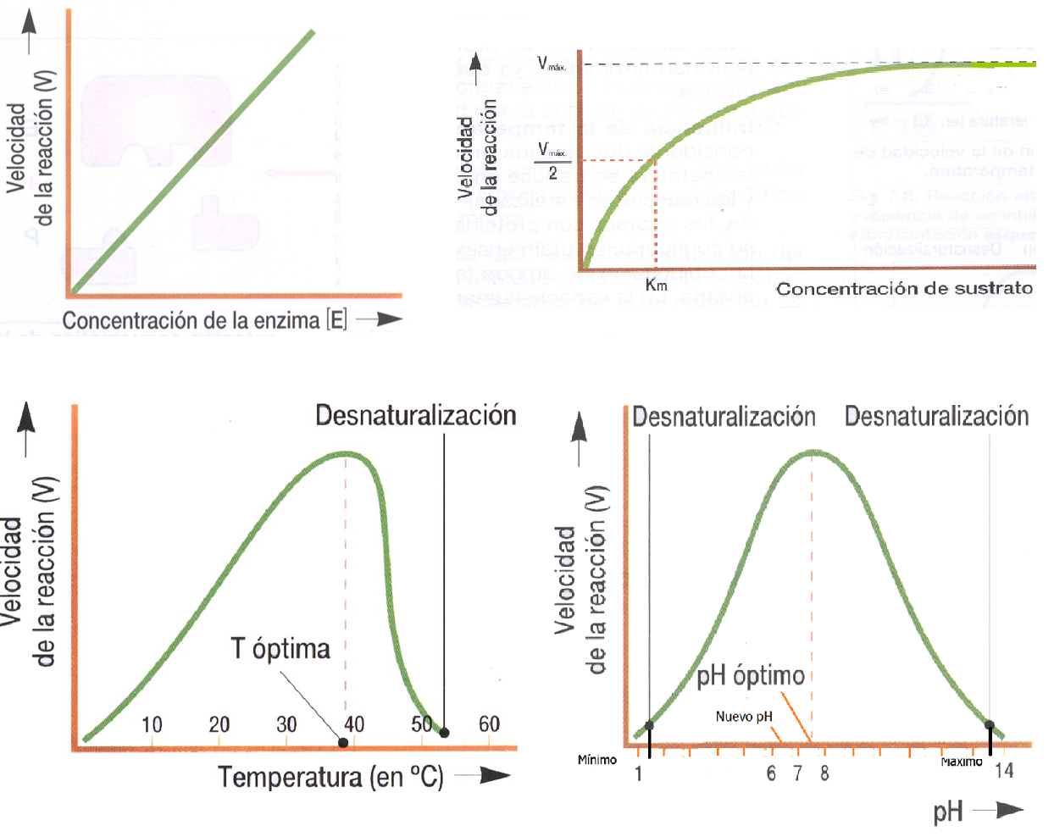
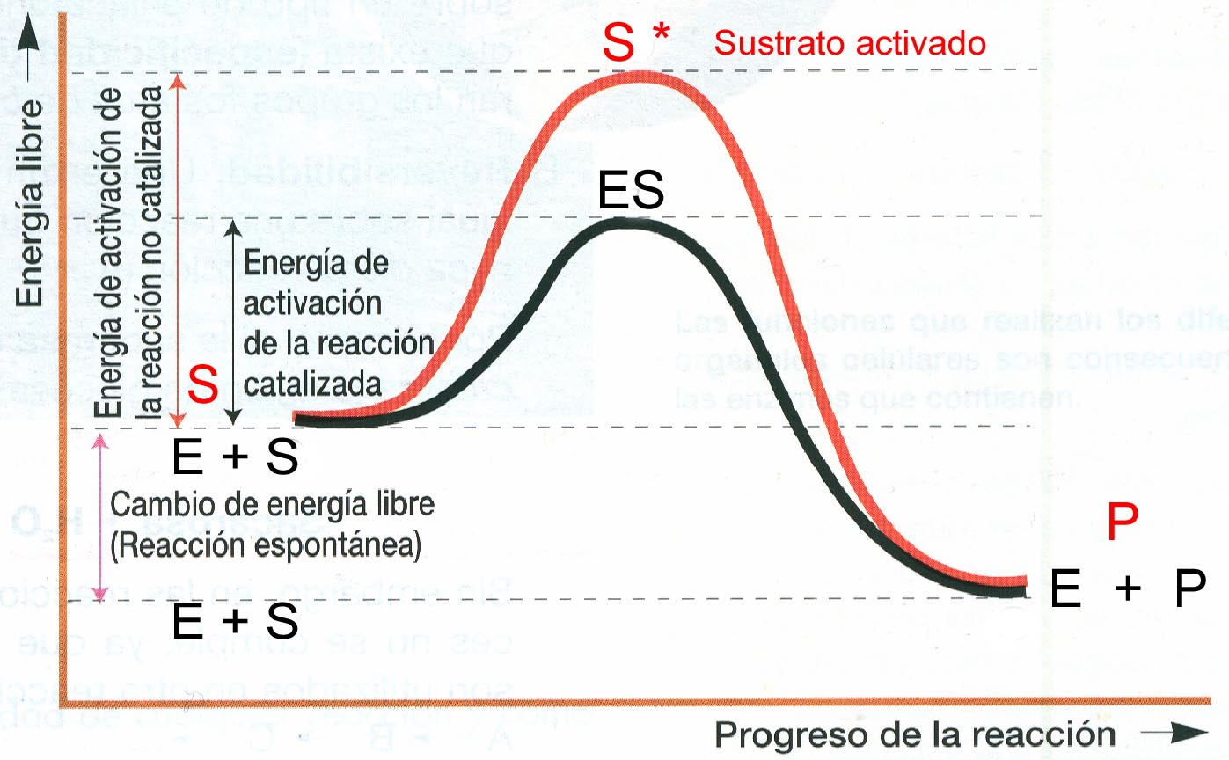
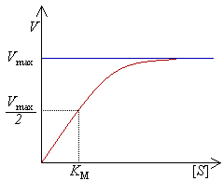
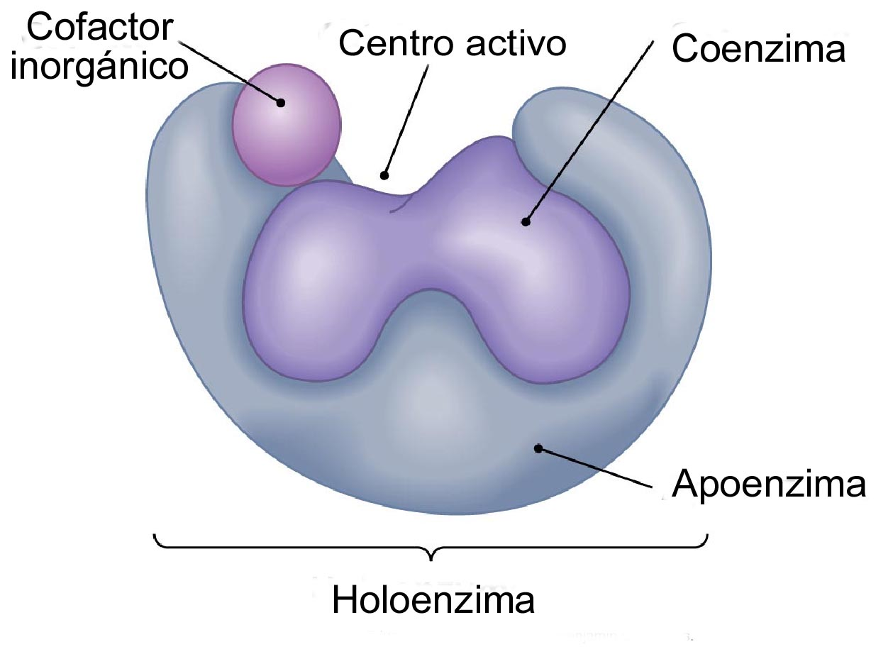
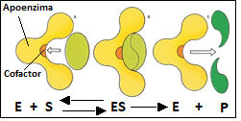

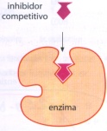
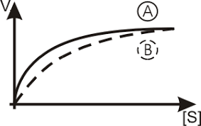
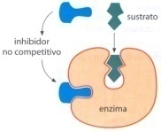
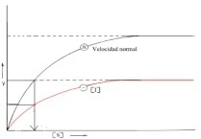
Los Biocatalizadores (ENZIMAS)
Concepto de Enzima
Naturaleza
Estructura: Holoenzima
Propiedades
Función
Metabolito orgánico con función biocatalizadora
Proteicas: Solubilidad, desnaturalización,…
El Apoenzima:
Proteínas globulares:
(normalmente)
Apoenzima
(proteica)
Factor
No proteico
Factores cinéticos
Cinética enzimática
CATALITICA:
Disminuye la E. de activación, aumentando la V de reacción sin aumentar la Tª
Función
Función
Especificidad
[Enzima]
De Acción
Soporte
(Unión ES)
Completa
y
complementa
el
C. Activo
[Sustrato]
De Sustrato
Tª
Tipos
Reversibilidad
Grupo prostético.
Uníon permanente.
(ej. Grupo Hemo)
pH
Eficacia:
↓[ ]
Orgánicos
Modo de acción
Localización
Coenzimas
Unión reversible.
(ej. NAD⁺)
Concepto
Regulación
Lleva acabo la catálisis
Puente de unión ES
Moldea el E: Forma activa
Velocidad de reacción
Cofactor
Recuperación
Inorgánicos
(cationes)
Velocidad enzimática
V =
Parámetros
de la cinética enzimática
[Producto] / tiempo
Alosterismo
(ambos)
Activadores
Inhibidores
Velocidad máxima
Konstante de Michaelis-Menten
IC:
Vmax cte
↑ Km
INC:
↓Vmax
Km cte
Inhibición
Reversible
(I. Competitiva)
Inhibición
Irreversible
(I. No Competitiva)

Slide 3
Holoenzima = Apoenzima + “Cofactor”
(Cofactor
orgánico)

Slide 4
Catálisis
CATALISIS:
Disminuye la E. de activación, aumentando la V de reacción, sin aumentar la Tª

Slide 5
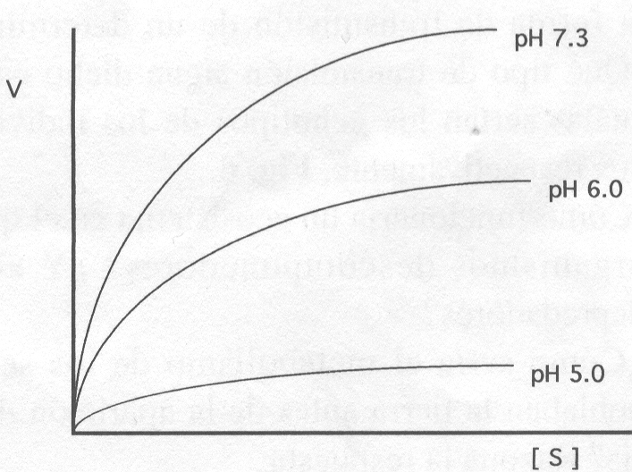
FACTORES QUE AFECTAN A LA ACTIVIDAD ENZIMÁTICA

Slide 6
Cinética Enzimática (Parámetros)

Slide 7
Regulación: Inhibición NO competitiva (Irreversible)
INC:
↓Vmax
Km cte

Slide 8
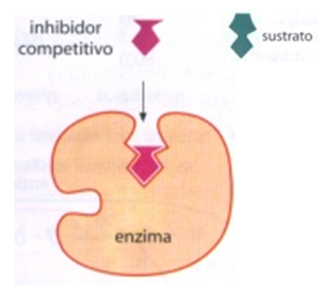
Regulación: Inhibición COMPETITIVA (Reversible)
IC:
Vmax cte
↑ Km

Slide 9
Los Biocatalizadores (ENZIMAS)
Concepto de Enzima
Naturaleza
Estructura: Holoenzima
Propiedades
Función
Metabolito orgánico con función biocatalizadora
Proteicas: Solubilidad, desnaturalización,…
El Apoenzima:
Proteínas globulares:
(normalmente)
Apoenzima
(proteica)
Factor
No proteico
Factores cinéticos
Cinética enzimática
CATALITICA:
Disminuye la E. de activación, aumentando la V de reacción sin aumentar la Tª
Función
Función
Especificidad
[Enzima]
De Acción
Soporte
(Unión ES)
Completa
y
complementa
el
C. Activo
[Sustrato]
De Sustrato
Tª
Tipos
Reversibilidad
Grupo prostético.
Uníon permanente.
(ej. Grupo Hemo)
pH
Eficacia:
↓[ ]
Orgánicos
Modo de acción
Localización
Coenzimas
Unión reversible.
(ej. NAD⁺)
Concepto
Regulación
Lleva acabo la catálisis
Puente de unión ES
Moldea el E: Forma activa
Velocidad de reacción
Cofactor
Recuperación
Inorgánicos
(cationes)
Velocidad enzimática
V =
Parámetros
de la cinética enzimática
[Producto] / tiempo
Alosterismo
(ambos)
Activadores
Inhibidores
Velocidad máxima
Konstante de Michaelis-Menten
IC:
Vmax cte
↑ Km
INC:
↓Vmax
Km cte
Inhibición
Reversible
(I. Competitiva)
Inhibición
Irreversible
(I. No Competitiva)

Slide 10
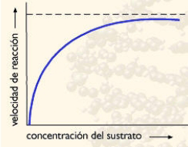
Define el concepto de enzima, indicando la naturaleza de las mismas y su función biológica. ¿Qué parte de una enzima es la encargada de interaccionar con el sustrato? Indica un ejemplo de una enzima concreta con su correspondiente función.
Proteína globular con función biocatalizadora ⇒ disminuye la E. de activación necesaria por lo que aumenta la V. de las reacciones metabólicas, sin necesidad de aumentar la Tª, recuperándose íntegramente y no alterando el equilibrio de la reacción.
B) El centro activo. Normalmente completado por cofactores o grupo prostético.
Piruvato deshidrogenasa-descarboxilasa (descarboxilación y deshidrogenación del piruvato para dar Acido acético (acetil Co A) ⇒ ejemplo especificidad absoluta, de acción (reacciones catalizadas) y de Sustrato: actúa sobre el piruvato
Esta gráfica representa la variación de la velocidad de reacción frente a la concentración del sustrato; ¿A
qué se debe que la curva alcance una meseta y la velocidad no siga aumentando para mayores
concentraciones de sustrato?
Se alcanza la concentración saturante de sustrato donde todas las enzimas están formando complejos ES

Slide 11
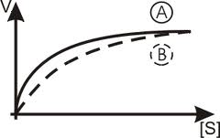
A) Explica como calcularías el valor de Km para una enzima frente a un sustrato, si conoces la velocidad de reacción para distintas concentraciones de sustrato.
B) ¿Qué efecto tendría sobre la Km la presencia de un inhibidor enzimático reversible? Razona la respuesta
C) ¿Cómo solucionarías el “problema”?. Razona tu respuesta.
A1) Gráficamente
A2) A partir de la ecuación de M-M
B) I. competitiva: La V max permanecerá constante , mientras que la Km aumenta, luego disminuye la afinidad por el sustrato.
C)
Podemos revertir el proceso añadiendo sustrato
Km
Km´

Slide 12
Dibuja la estructura terciaria de una enzima unida a su sustrato, sobre este dibujo indica lo siguiente:
¿Dónde actuaría un inhibidor competitivo?
En el centro activo, es un análogo metabólico
b. ¿Dónde actuaría un inhibidor no competitivo?
En región diferente al c. activo
c. ¿Cuál de los dos tiene un efecto reversible?
El I. competitivo
d. ¿cómo conseguirías revertir el proceso inhibitorio? Razona las respuestas.
Añadiendo más sustrato, hasta alcanzar la V max. (saturación).
Ic
S
E
Inc
Centro
activo

Slide 13
Define el concepto de cofactor enzimático
Sustancias de diferente naturaleza (no proteica) que complementa y completa al enzima ( a nivel del c. activo) y se une a el de forma reversible.
¿Qué papel juega el cofactor en el proceso catalítico?
Aporta g. funcionales al c. activo:
Interviene directamente en la catálisis
Une ES (actúa como puente de unión entre el E y el S)
Moldea definitivamente el E.U, originando la forma de la enzima activa
Cita algún ejemplo de cofactor enzimático:
FAD, NAD⁺, cationes de Fe, Cu, Mg,..etc.
Define los siguientes conceptos referidos a enzimas:
Km:
Concentración de sustrato necesaria para alcanzar la mitad de la velocidad máxima de un proceso enzimático.
Catálisis:
Disminución de la energía de activación por la acción de un catalizador (3 etapas) con el fin de aumentar la velocidad de reacción sin necesidad de aumentar la Tª..
Velocidad del proceso enzimático:
La velocidad V indica el número de moléculas del sustrato que se convierten en producto por segundo.
V = [ P ] / tiempo

Slide 14
Una determinada concentración de enzima cataliza la conversión de un sustrato S en un producto P a una velocidad máxima de 3 µ M/min, en estas condiciones de ensayo ¿qué incremento de valor tendrá la Vmax del proceso si duplicamos la concentración del sustrato? Razona la respuesta.
Ninguno ya que todo el enzima estará formando complejos ES (saturación) y se habrá alcanzado la V max.
A un pH 7.5 una determinada enzima transforma, con rendimiento óptimo, una determinada concentración de sustrato “S” en un producto “P”. Si modificamos el pH hasta un valor de 6.4 ¿qué le ocurriría a la velocidad del proceso? ¿qué le ocurriría al centro activo en estas condiciones de reacción? Razona la respuesta:
la V disminuye.
la geometría del c. activo puede variar ya que se dan cambios en la carga eléctrica de ciertos radicales de aa del C. activo o del S ⇒ se dificulta la interacción específica y en consecuencia , la formación del complejo ES. Si el cambio de pH fuera MAYOR ⇒ desnaturalización del enzima ⇒ V = 0 ( enz. No funcional)

Slide 15
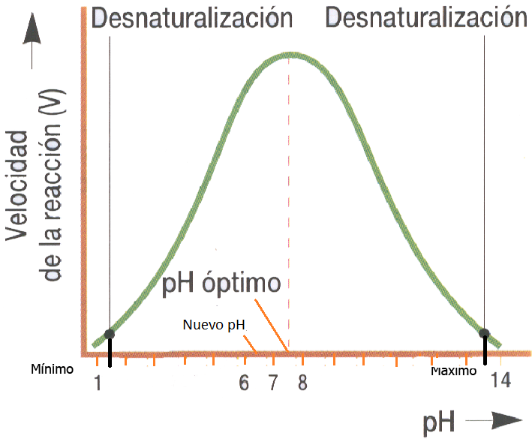

Slide 16
Cuando se representa la cinética de catálisis enzimática de una enzima frente a un sustrato, en diferentes condiciones de pH y la misma Tª de reacción, se obtiene el resultado de la figura . Comenta el resultado obtenido y razona el comportamiento de la enzima en el ensayo teniendo en cuenta los criterios estructurales. “Nº 27, la 40 es, practicamente igual”
pH 7,3 ⇒ máxima V (probablemente pH óptimo),
pH 6 ⇒ menor V,
pH 5: V mínima, comienza la desnaturalización.
A medida que disminuye el pH el enzima sufre cambios conformacionales que afectan al c. activo disminuyendo la V . En este caso, se trata de cambios en la carga eléctrica de ciertos radicales de aa del C. activo o del S ⇒ se dificulta la interacción específica a nivel de encaje espacial (geométrico) y en consecuencia , se dificulta también la formación del complejo ES. Si el cambio es extremo ⇒ desnaturalización total de la proteína, que llevaría a la desaparición del centro activo como tal y a una V= 0, ya que el enzima será inactivo.

Slide 17
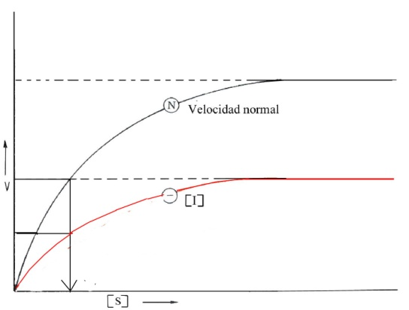
En la figura se representa la cinética de determinado proceso enzimático. Si en un ensayo aparte se reproduce el mismo ensayo pero introduciendo a) un IC b) un INC c) Un I A. ¿Cómo sería e cada caso la gráfica. Representa la gráfica indicando en cada caso la Vmax del ensayo
a) ICompetitiva b) I no Competitiva
IC:
Vmax cte
↑ Km
INC:
↓Vmax
Km cte

Slide 18
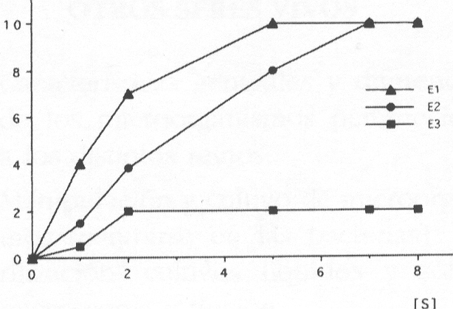
El sustrato S es transformado por tres enzimas diferentes en un mismo producto P. Indica en cada caso: el tipo de enzima, la Km y la Vmax. Indica además que enzima tiene mayor afinidad por el sustrato.
E1: normal
E2: Alostérica
E3: Alostérica
E1: Vmax 10
E2: Vmax 10
E3: Vmaz 2
E1: Km 1,4
E2: Km 3
E3: Km 1,4
E1 = E3 > E2
Afinidad

Slide 19
En un cultivo de bacterias, la velocidad de reacción de un enzima E fue de
20 µg/min para una concentración de sustrato de 3 mM. Si la concentración de
sustrato es igual o superior a 7 mM, la velocidad no supera los 40 µg/min. Al
añadir una cierta cantidad de inhibidor competitivo, la velocidad de la reacción fue de 20 µg/min para una concentración de sustrato de 8 mM. Calcúlese la Km, la Vmax y la Km´. Represéntese el proceso gráficamente
1 mM = 1 milimolar = 1mol/m³ (SI) = 10⁻³ moles/L o dm3
Vmax: Si para una [S] ≥ 7 mM la velocidad es 40 µg/min, la Vmax= 40 µmol/min
b) Km: ½ Vmax será 20 µg/min, como esta velocidad se consigue con una [S]
= 3 mM/m³, la Km = 3 mM/m³
Otra forma es utilizando la ecuación de Michaelis:
Km +3 = 120 / 20 Km = 6 – 3 = 3 mM/m³
c) Como es un inhibidor competitivo Vmax = Vmax´= 40 µg/min y ½ Vmax´= 20
µg/min. Esta velocidad se alcanza con una [S] de 8 mM en presencia de
inhibidor, por lo tanto Km´= 8 mM/m³
Vo = Vmax [S] / Km + [S] 20 = 40 x 3 / Km + 3

Slide 20
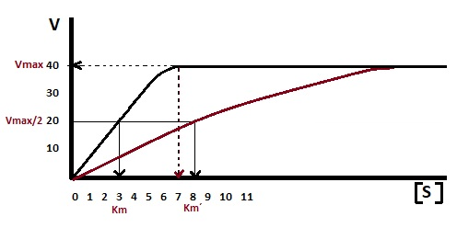
En un cultivo de bacterias, la velocidad de reacción de un enzima E fue de
20 µg/min para una concentración de sustrato de 3 mM. Si la concentración de
sustrato es igual o superior a 7 mM, la velocidad no supera los 40 µg/min. Al
añadir una cierta cantidad de inhibidor competitivo, la velocidad de la reacción fue de 20 µg/min para una concentración de sustrato de 8 mM. Calcúlese la Km, la Vmax y la Km´. Represéntese el proceso gráficamente
µg/min
mM

Slide 21
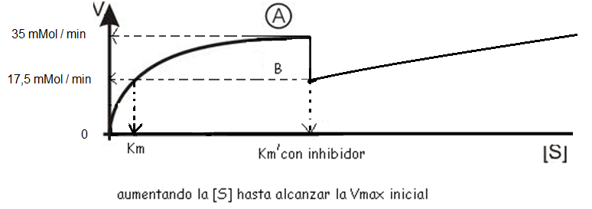
En un determinado proceso enzimático, una concentración fija de enzima "E" transforma un sustrato "S" en un producto "P" a una velocidad máxima de 35 mMol / min. Si en esta etapa del proceso añadimos cierta cantidad de sustancia "X" -de estructura similar a la de "S"- reconocida también por el centro activo de "E", pero no transformable en producto, se observa que la V. del proceso desciende un 50%. Representa gráficamente el fenómeno (velocidad frente a concentración de sustrato) e indica porqué la adición de "X" ha reducido la velocidad máxima. ¿Cómo harías en este caso para recuperar nuevamente el valor de Vmax. sin retirar "X" del medio? ¿Qué le ocurriría a la Km de la enzima en cada uno de estos supuestos? Razona las respuestas.
Parece una línea recta pero es curva (hipérbole)

Slide 22
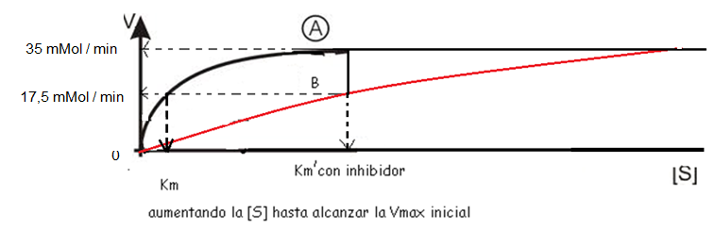
En un determinado proceso enzimático, una concentración fija de enzima "E" transforma un sustrato "S" en un producto "P" a una velocidad máxima de 35 mMol / min. Si en esta etapa del proceso añadimos cierta cantidad de sustancia "X" -de estructura similar a la de "S"- reconocida también por el centro activo de "E", pero no transformable en producto, se observa que la V. del proceso desciende un 50%. Representa gráficamente el fenómeno (velocidad frente a concentración de sustrato) e indica porqué la adición de "X" ha reducido la velocidad máxima. ¿Cómo harías en este caso para recuperar nuevamente el valor de Vmax. sin retirar "X" del medio? ¿Qué le ocurriría a la Km de la enzima en cada uno de estos supuestos? Razona las respuestas.
Para comprenderlo mejor, imaginemos que el inhibidor se hubiera añadido desde el comienzo del ensayo. En este caso, así sería la gráfica.
A: Sin inhibidor.
B: Con un inhibidor competitivo.

Slide 23
Elabora un texto coherente de no más de 10 líneas en el que figuren las siguientes palabras: enzima, proteína, sustrato, centro activo, velocidad de reacción.
Para un 7: Los enzimas son proteínas globulares que presentan una conformación espacial definitiva que les permite interaccionar específicamente con el sustrato a nivel del centro activo. En consecuencia disminuye la energía de activación necesaria lo que determina un aumento de la velocidad de reacción.
Para un 9: Las enzimas, en su mayoría, son proteínas globulares que basan su funcionalidad en la interacción específica a nivel geométrico con otra sustancia llamada sustrato. Dicho sustrato, o reactivos del proceso químico, se unen específicamente a una región del enzima llamado centro activo. Esta interacción tiene como consecuencia la disminución de la energía de activación necesaria para el proceso, lo que se traduce en un aumento de la velocidad de reacción, sin necesidad de recurrir a un aumento de la temperatura.
Para un 10: ¿?

Slide 24
La desnaturalización parcial de una proteína enzimática produce una disminución de la V. max de la misma en una determinada reacción. ¿Cómo explicas este fenómeno? ¿Qué papel juega el centro activo en este cambio de actividad?
Redacción rebuscada: a) Solo algunos enzimas se desnaturalizan b) El cambio estructural y en consecuencia funcional afecta al C. Activo, sin provocar la pérdida de la estructura definitiva y por tanto la pérdida de funcionalidad.
Algunas moléculas pierden la conformación definitiva lo que se traduce en una modificación a nivel geométrico del centro activo que impide la interacción específica con el sustrato.
Por ahí van los tiros. La geometría del c. activo puede variar ya que se dan cambios en la carga eléctrica de ciertos radicales de aa del C. activo o del S o se rompen ciertos enlaces que mantiene su configuración ⇒ Se dificulta la interacción específica y en consecuencia , la formación el complejo ES. Si el cambio de pH fuera MAYOR ⇒ desnaturalización del enzima ⇒ V = 0 ( Enzima No funcional).
Un determinado gen "G" codifica para una proteína enzimática "E" que transforma un sustrato "S" en un producto "P" con una Km de valor "N". Tras una mutación puntual en el gen "G" se obtiene un producto "Em" similar al primero pero con un valor de Km mayor que el "N" sobre el mismo sustrato "S“ ¿Cómo explicarías este fenómeno?
Ejercicio de redacción confusa, ya que Em parece ser el producto de la reacción y en realidad se refiere a la enzima resultante del gen G mutado. El enzima resultante de la mutación es una variante del enzima original ya que actúa sobre el mismo sustrato catalizando la misma reacción, pero con una Km mayor por lo que presenta una menor afinidad por el sustrato. El centro activo habrá sufrido un ligero cambio conformacional que determina una mayor dificultad para formar complejos ES lo que determina velocidades menores a una misma concentración de S.

Slide 25
¿Cuál es la función biológica de la catalasa? ¿Cómo detectarías la presencia de catalasa en una muestra de tejido o células? Explique el fundamento de este ensayo. Cite dos tejidos o muestras biológicas donde esperarías encontrar actividad catalasa.
a) Eliminar H₂O₂ , subproducto del metabolismo aerobio (fuerte oxidante ⇒ muy tóxico).
b) Se observan burbujas al añadir peróxido de hidrógeno a un tejido (patata, hígado,…) que contenga peroxisomas con catalasa.
Fundamento: 2 H₂O₂ 2 H₂O + O₂ (burbujas).
Catalasa
c) En la mayoría de células eucariotas en peroxisomas.
Ejemplo: para práctica, patata o hígado.
Ph óptimo 7,6
5-9
Tª óptima 40º C
36ºC - 40ºC

Slide 26
¿Qué son las vitaminas? Tipos y papel o papeles biológicos que llevan a cabo.
58. Jul. 2019.
Vitaminas. Concepto, función biológica, clasificación y ejemplos.
Desglose puntos: Concepto 0,2. Función biológica 0,5. Clasificación 0,5. Ejemplos 0,3.
Son 13
HIDROSOLUBLES:
Vitamina B1 (tiamina)
Vitamina B2 (riboflavina)
Vitamina B3 (niacina)
Vitamina B5 (ácido pantoténico)
Vitamina B6 (piridoxina)
Vitamina B7,8, H (biotina)
Vitamina B9 (ácido fólico)
Vitamina B12 (cianocobalamina)
Vitamina C (Ácido Ascorbico)
Vitaminas
LIPOSOLUBLES:
Vitamina (Retinol)
Vitamina E (tocoferol)
Vitamina K (filoquinona)
Vitamina D (calciferol)
Estándar de aprendizaje añadido:
– Identifica los tipos de vitaminas asociando su imprescindible función con las enfermedades que previenen. Pasa a ser prioritario.
Concepto
Tipos
Nutrientes orgánicos esenciales,
simples, muy activos a muy bajas concentraciones.
Liposolubles
Hidrosolubles
Ejemplos
Función
Composición
Composición
Función
Ejemplos
Factores de transcripción
Lipídica
Peptídica : derivados de aa.
Complejo B + vit C
Precursor de
Coenzimas
B2 de FAD
B3 de NAD⁺
B5 de CoA
B6
A , D
E , K
Terpenos: A, E, K
Esteroides:
D (1,2,3,4)
Cofactores
Coenzimas
B1 de descarboxilasas
B 7,8, B9, B12, y C
A , E
Antioxidante
Antioxidante
C

Slide 27
¿Qué son las vitaminas? Tipos y papel o papeles biológicos que llevan a cabo.
58. Jul. 2019.
Vitaminas. Concepto, función biológica, clasificación y ejemplos.
Desglose puntos: Concepto 0,2. Función biológica 0,5. Clasificación 0,5. Ejemplos 0,3.
Concepto:
Nutrientes orgánicos simples, muy activos, de composición variada, esenciales y necesarios y activos a muy bajas concentraciones.
Función:
Reguladora: muchas son coenzimas o precursoras de coenzimas (hidrosolubles): Ej. complejo B, (reacciones de oxidación-reducción), algunas actúan de forma similar a las hormonas (como mensajeros químicos o factores de transcripción) (A,D) en los procesos de regulación de la expresión genética y otras intervienen en funciones especializadas variadas: “cofactores” (E, K), muy activas.
Antioxidantes: Algunas tienen propiedades antioxidantes (A,E,C):
Se unen a los radicales libres producidos en el metabolismo celular (OH⁻, O⁻², H₂O₂,…), evitando su acción oxidante sobre las moléculas orgánicas, especialmente el ADN o ácidos grasos.

Slide 28
¿Qué son las vitaminas? Tipos y papel o papeles biológicos que llevan a cabo.
58. Jul. 2019. Vitaminas. Concepto, función biológica, clasificación y ejemplos.
Desglose puntos: Concepto 0,2. Función biológica 0,5. Clasificación 0,5. Ejemplos 0,3.
Clasificación y ejemplos:
Atendiendo a su solubilidad se las divide en dos grupos:
Liposolubles (“lipídicas”): Apolares y por tanto insolubles en agua. No actúan como coenzimas. Aquí se incluyen: el retinol (A), el calciferol (D), la filoquinona (K) y el tocoferol (E).
Terpenos : Vit.( A, E, K)
Esteroides: Vit D
Hidrosolubles (“peptídicas”): Son de naturaleza polar y por lo tanto solubles en agua, su exceso no resulta toxico ya que se eliminan por la orina. Actúan como coenzimas (ej. B₁ , coenzima de descarboxilasas en beta-oxidación de ac. Grasos) o o precursores de Coenzimas, forman parte de ellos (ej. la B₃ de el coenzima NAD⁺ o la B₂ del coenzima FAD, coenzimas de deshidrogenasas).
Complejo B (Vit. B₁,B₂,B₃,B₄,B₆,B₈,B₉,B₁₂)
Vitamina C.

Slide 29
¿Qué son las vitaminas? Tipos y papel o papeles biológicos que llevan a cabo. Cita las patologías más comunes asociadas a su carencia.
Son 13: La carenciales que no están en negrita, no son importantes
LIPOSOLUBLES:
Vitamina A: Xeroptalmía, Dermatitis, cáncer (Formación de retina, Antiox.)
Vitamina E: Deficit raro. Transtornos nerviosos (Antiox.)
Vitamina K: Hemorragias (factor de coagulación)
Vitamina D: Raquitismo, Osteomalacia , Osteoporosis (Fijación y absorción del Ca y P)
Estandar de aprendizaje añadido:
– Identifica los tipos de vitaminas asociando su imprescindible función con las enfermedades que previenen. Pasa a ser prioritario.
HIDROSOLUBLES:
Vitamina B1: Beriberi (nerviosa, ap. locomotor) (CoEnz de descarboxilasas)
Vitamina B2: Dermatitis seborreica (Precursor de CoEnz de FAD)
Vitamina B3: Pelagra (3D: Dermatitis, Demencia, Diarrea) (Precursor de CoEnz de NAD, deshidrogenasas)
Vitamina B5: Raro. Daño nervioso periférico (Precursor de CoA)
Vitamina B6: Anemia y Transtornos nerviosos (Precursor de CoEnz de Transaminasas)
Vitamina B7,8, H: Rara, dermatitis leve, metabólicas (CoEnz de carboxilasas, biosíntesis)
Vitamina B9: Malformaciones fetales, crecimiento, anemia (CoEnz de transferasas en gestación y crecimiento)
Vitamina B12: Anemia perniciosa (grave) (CoEnz de metabolismo de B9)
Vitamina C: Escorbuto: - hemorragias, encías sangrantes, caída de dientes, trastornos digestivos ⇒ Infecciones y en casos graves, incluso la muerte, Infecciones respiratorias. (CoEnz de biosíntesis de colágeno, Absorción de Fe no Hemo, Protección de mucosas, Antioxidante)

Slide 30
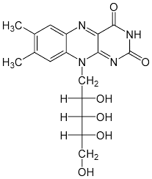
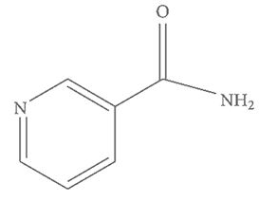
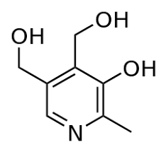
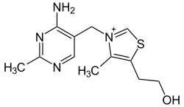
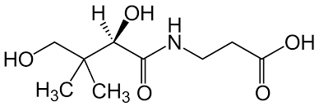
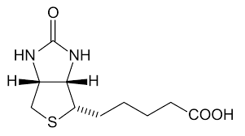
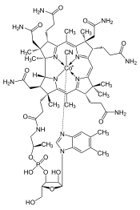
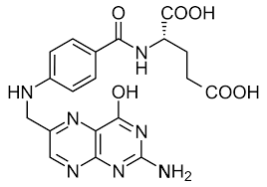
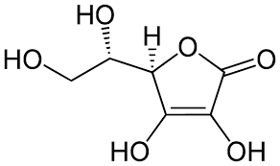
B6 (piridoxina)
B1 (tiamina)
B3 (niacina)
B2 (riboflavina)
B5 (ácido pantoténico)
B7 (biotina)
HIDROSOLUBLES:
Vitamina B1 (tiamina)
Vitamina B2 (riboflavina)
Vitamina B3 (niacina)
Vitamina B5 (ácido pantoténico)
Vitamina B6 (piridoxina)
Vitamina B7,8, H (biotina)
Vitamina B9 (ácido fólico)
Vitamina B12 (cianocobalamina)
Vitamina C (Ácido Ascorbico)
B9 (ácido fólico)
C (Ácido Ascorbico)
B12 (cianocobalamina)

Slide 31
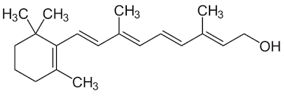
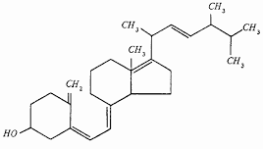
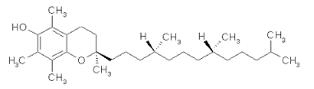
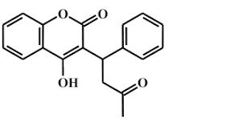
A (Retinol)
E (tocoferol)
D (calciferol)
LIPOSOLUBLES:
Vitamina A (Retinol)
Vitamina E (tocoferol)
Vitamina K (filoquinona)
Vitamina D (calciferol)
K (filoquinona)

Slide 32
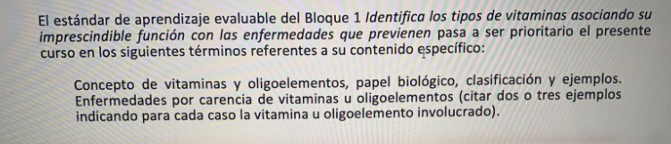

Slide 33
¿Qué son los oligoelementos? Tipos y papel o papeles biológicos que llevan a cabo. Cita las patologías más comunes asociadas a su carencia.
Los oligoelementos son metales o metaloides que están en el cuerpo en dosis infinitesimales (todos ellos juntos, no representan el 1% de la composición de un ser vivo) pero que son imprescindibles como catalizadores de las reacciones bioquímicas del organismo. A nivel nutricional todos, al igual que las vitaminas, son esenciales.
Actúan, normalmente, como cofactores inorgánicos, esto es, iones metálicos o como componentes del grupo prostético de ciertas proteínas ,incluidas muchos enzimas). Cada oligoelemento tiene un intervalo óptimo de concentración y tanto su escasez como su exceso son perjudiciales para la salud.
Por ejemplo, el manganeso se condensa en el hígado, el cerebro, el páncreas y los huesos. Posee propiedades antioxidantes y es imprescindible para el metabolismo de la insulina.
PRINCIPALES OLIGOELEMENTOS:
Bromo, boro, cromo, cobalto, cobre, flúor, hierro, molibdeno, níquel, selenio, silicio, vanadio, yodo, zinc, manganeso.
Algunos bioelementos secundarios como Cl, Na, K, Mg y Ca (juntos representan el 2% de la composición de los seres vivos), pueden actuar de forma similar y hay quien también los considera, por ello, oligoelementos.
Parece que nos piden 2 o 3 ejemplos solamente , así que ahí van 4:
Manganeso (Mn): Forma parte de la enzima Mn-catalasa, como cofactor inorgánico, dismutasa de manganeso (Mn-SOD), que cataliza la dismutación de superóxidos (O²⁻ ), etc. CARENCIA: Vertigo, sordera, osteoporosis, cáncer.
Hierro (Fe): Forma parte del grupo hemo (grupo prostético) de la hemoglobina y la mayoría de los citocromos de la cadena respiratoria (complejos multienzimáticos). CARENCIA: Anemia.
Selenio (Se): cofactor inorgánico de la glutatión peroxidasa, ayuda a neutralizar, también, los radicales libres (antioxidante). CARENCIA: Cáncer
Yodo (I): Componente de la hormona tiroxina. CARENCIA: Bocio, cretinismo.

